Slide 1
1. Устная работа:
* Что называется функцией?
* Что называется графиком функции?
* Что такое область определения и область значения?
* Какая функция называется четной (нечетной) функцией?
* Какая функция называется периодической (непериодической)?

Slide 2
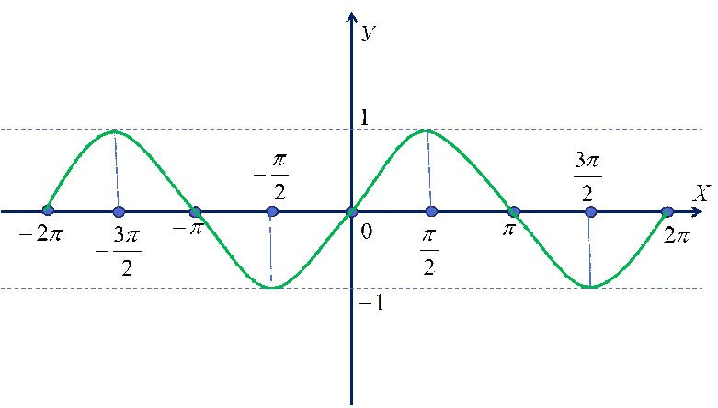
* Свойства функции у=sinx.

Slide 3
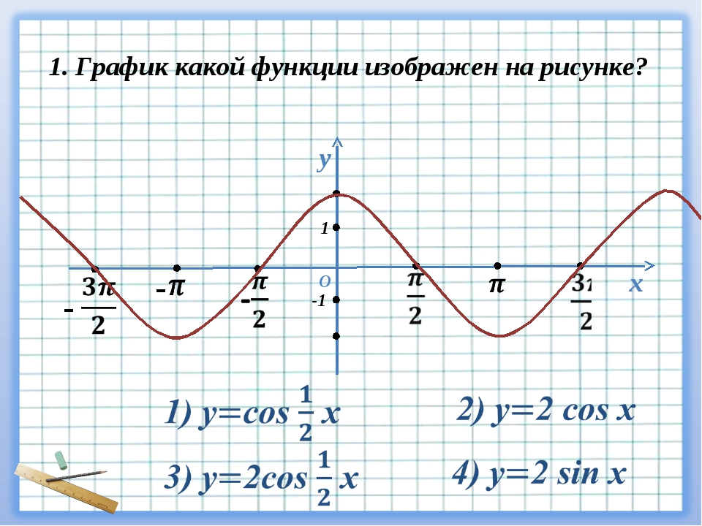
* Свойства функции у=сos x.

Slide 4
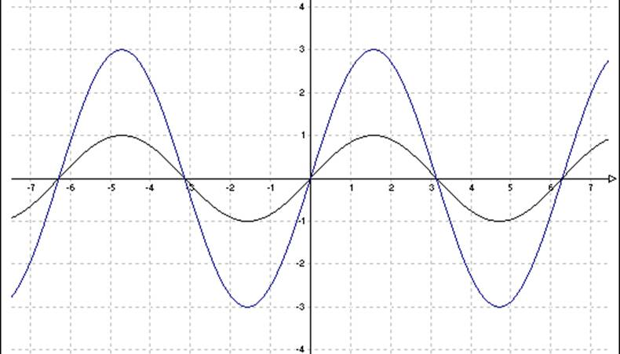
* Что произошло с графиком у=sin x?

Slide 5
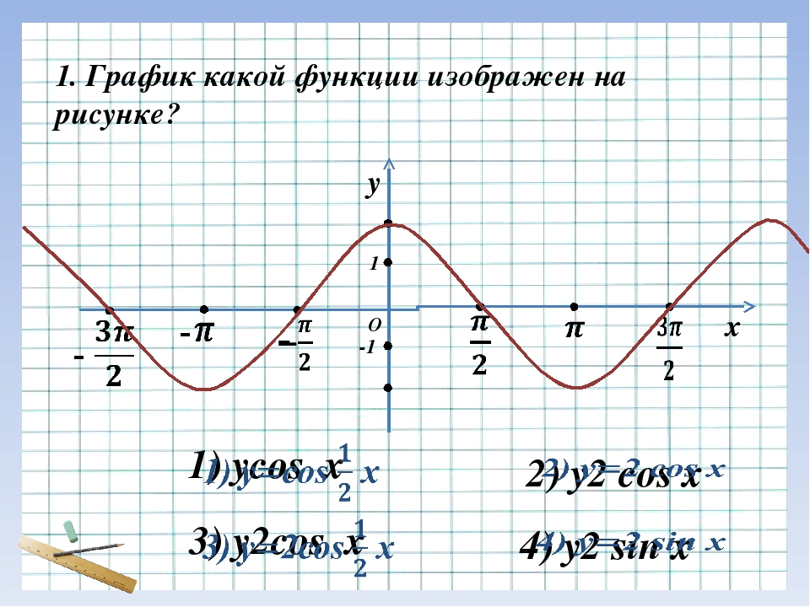
* Что произошло с графиком у= cos x?

Slide 6
Тема урока:
«Построение графиков
тригонометрических функции с помощью системы Maxima.»

Slide 7
2. Работа в группах:
1 группа:
у=sinx, у=2sinx , y=sin2x
2 группа:
у=cosx, у=0,5cos x, y=cos0,5x
3 группа: у=cosx и у=-сos x,
у= - sin x и у=sinx
4 группа: у=2 + 3cos0,5x

Slide 8
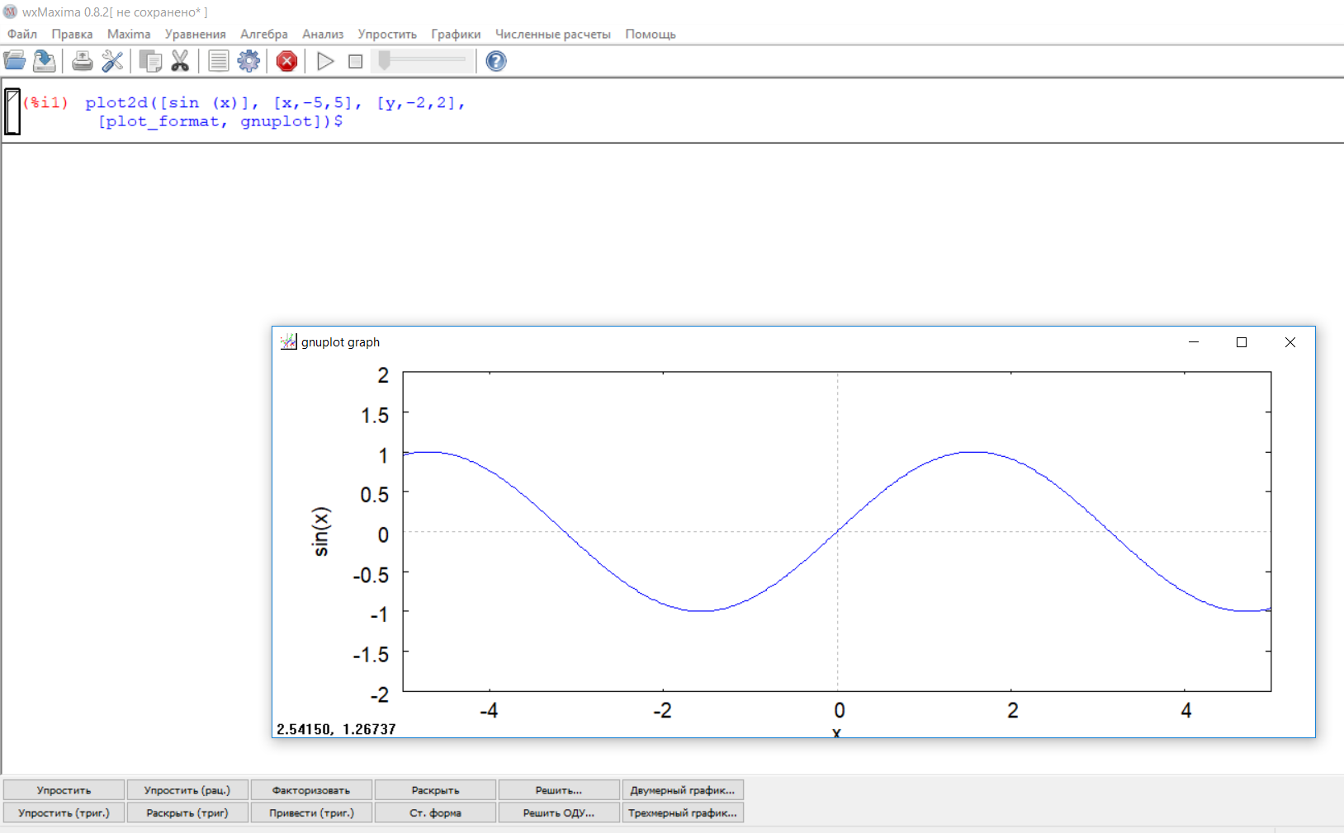
Работа группы №1
y=sinx

Slide 9
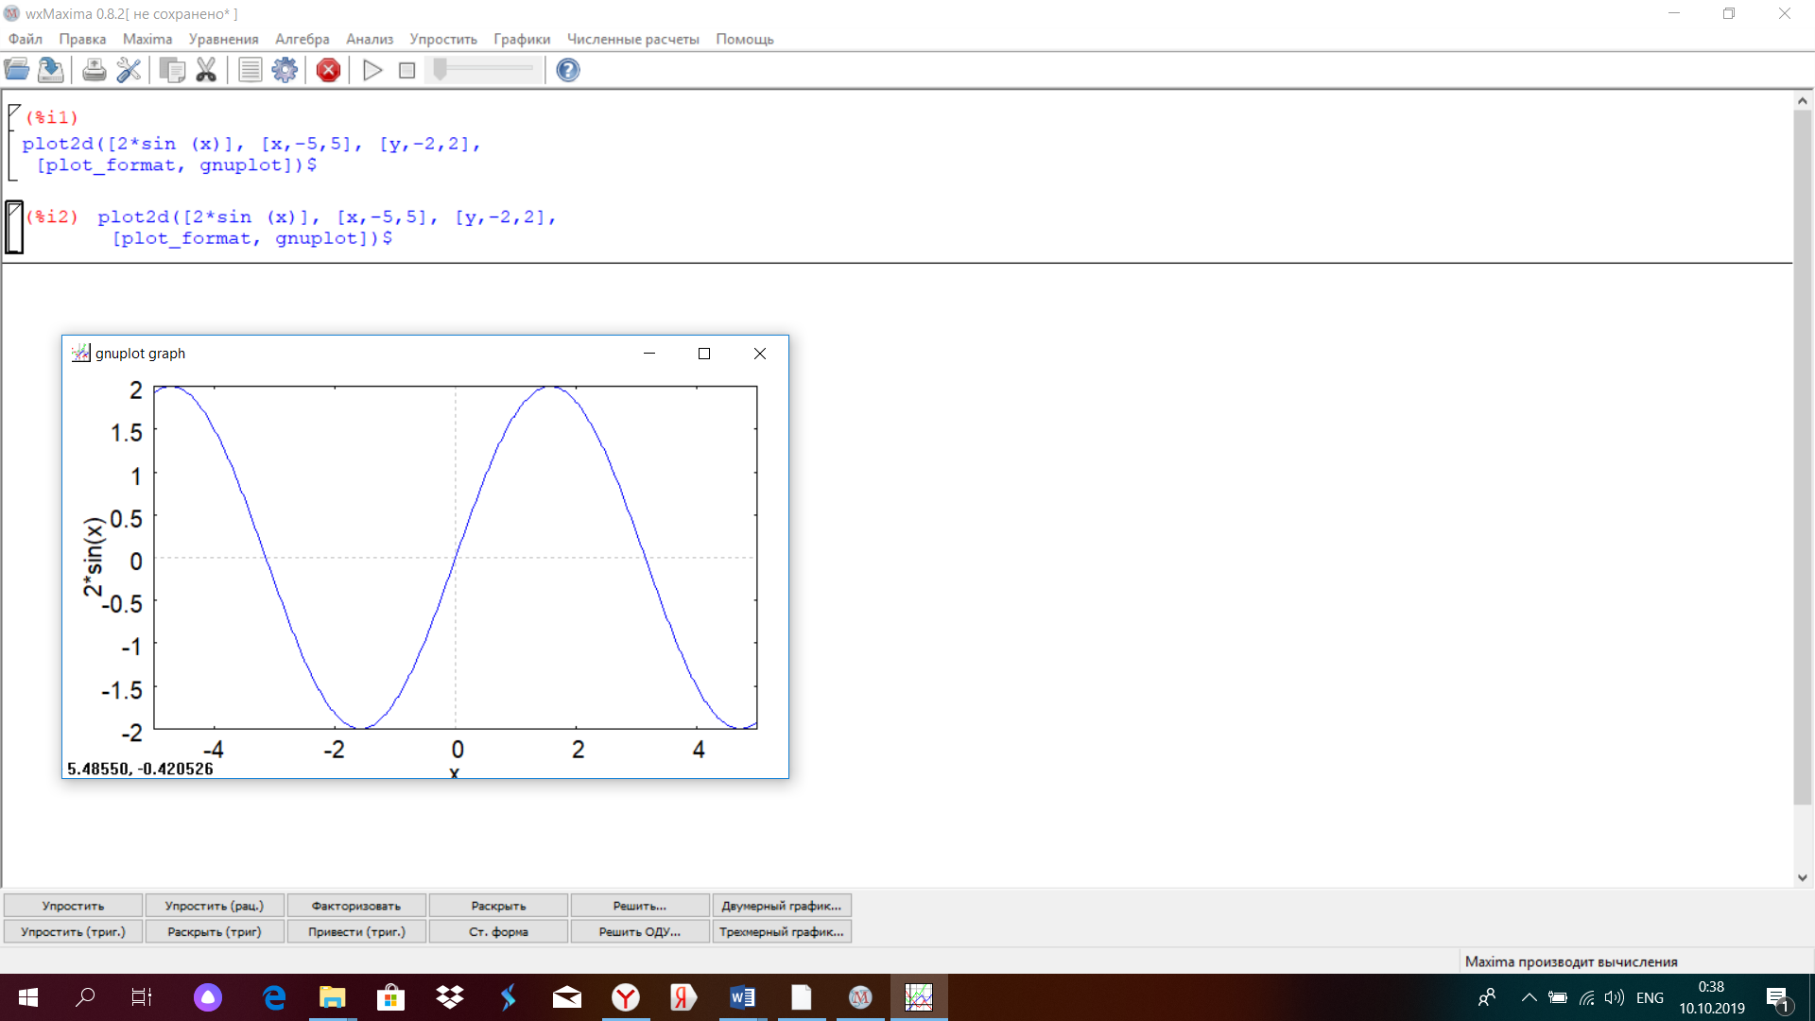
y=2sinx

Slide 10
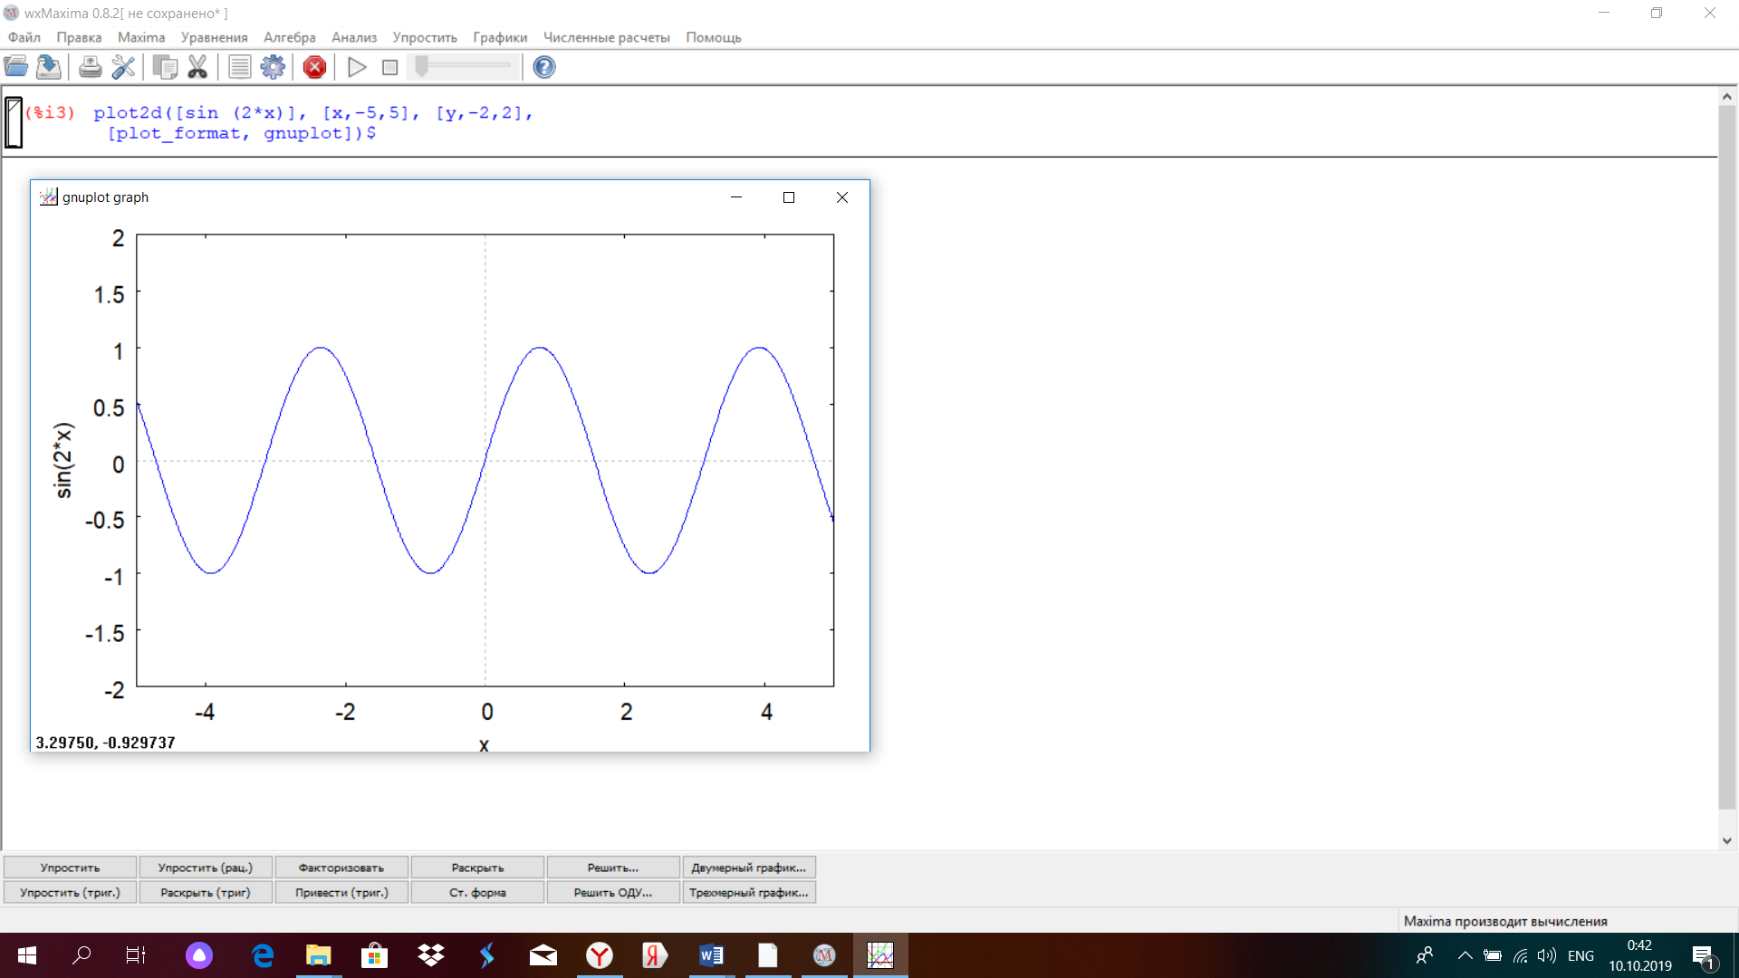
y=sin2x

Slide 11
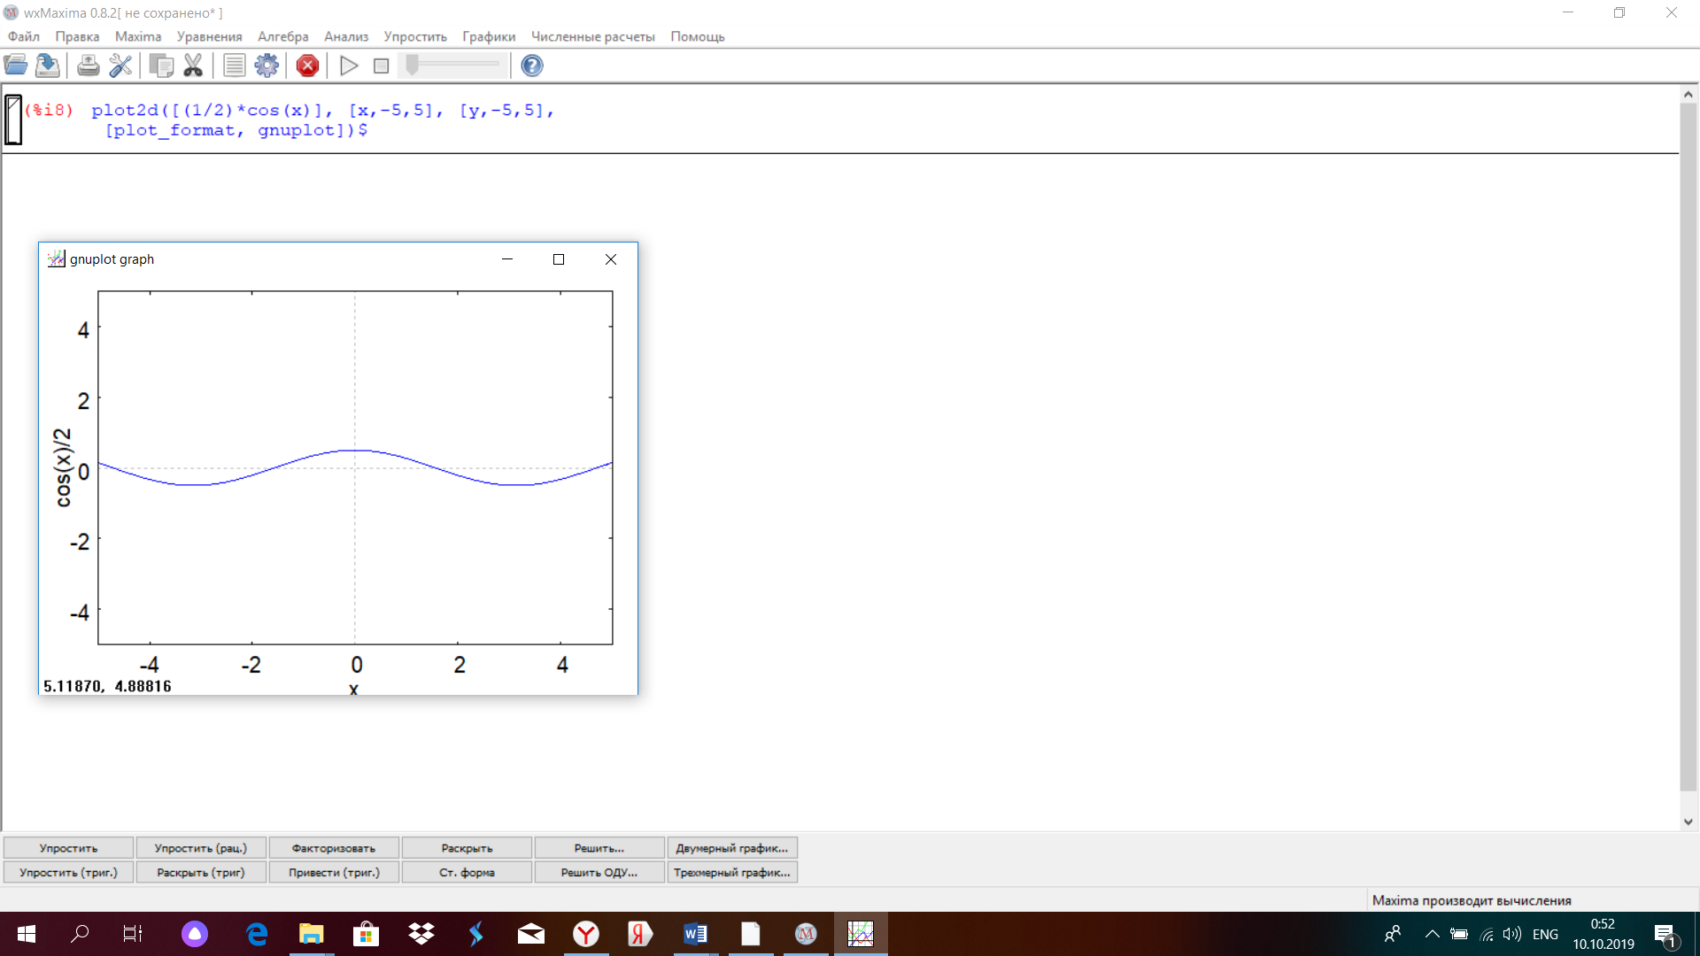
y=0,5cosx

Slide 12
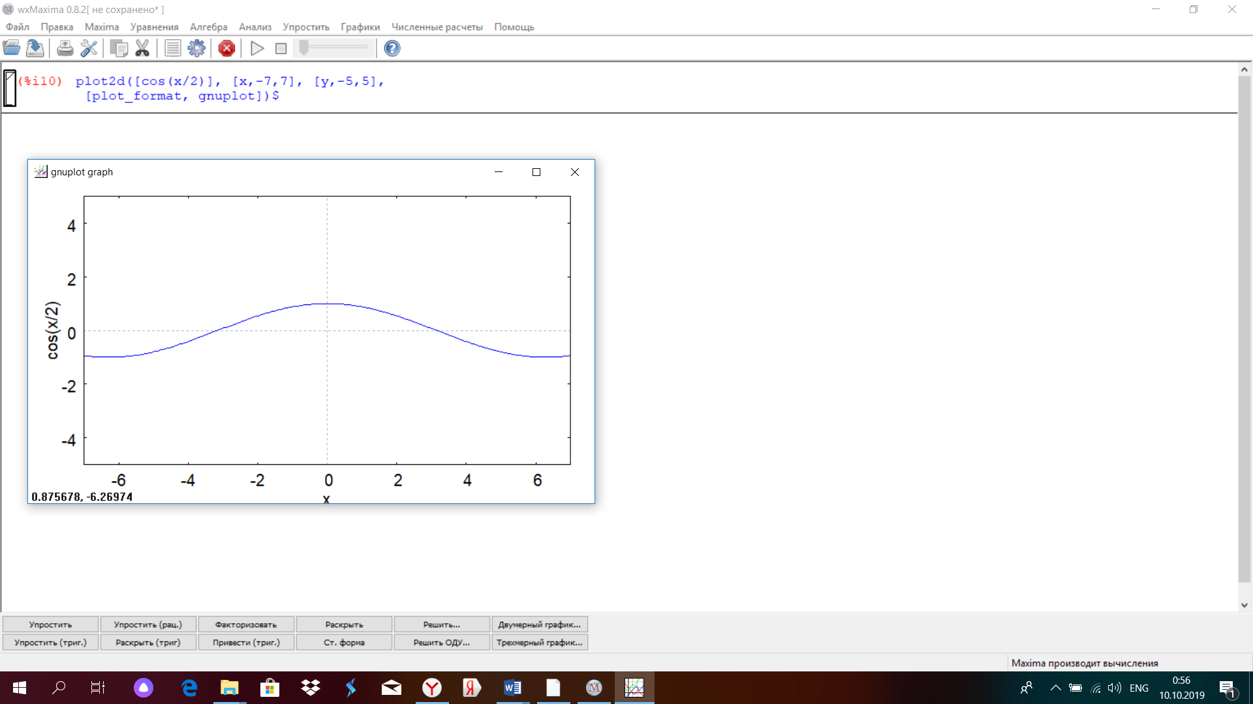
y=cos(x/2)

Slide 13

Работа группы №3
y=cosx

Slide 14
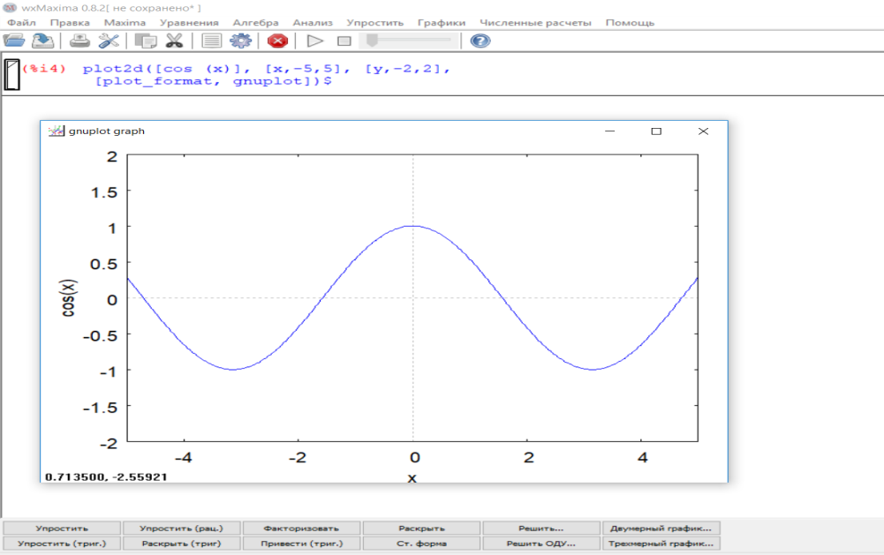
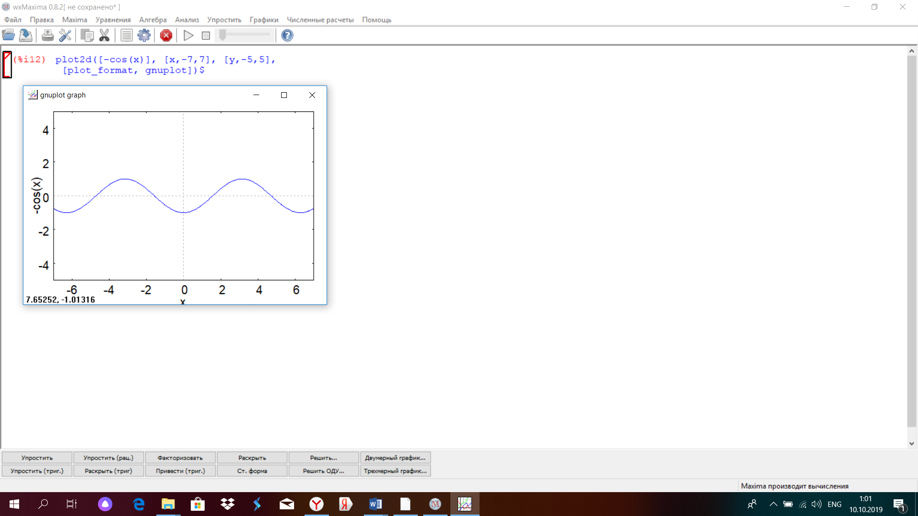
Работа группы №2
у=cosx
y=-cosx

Slide 15
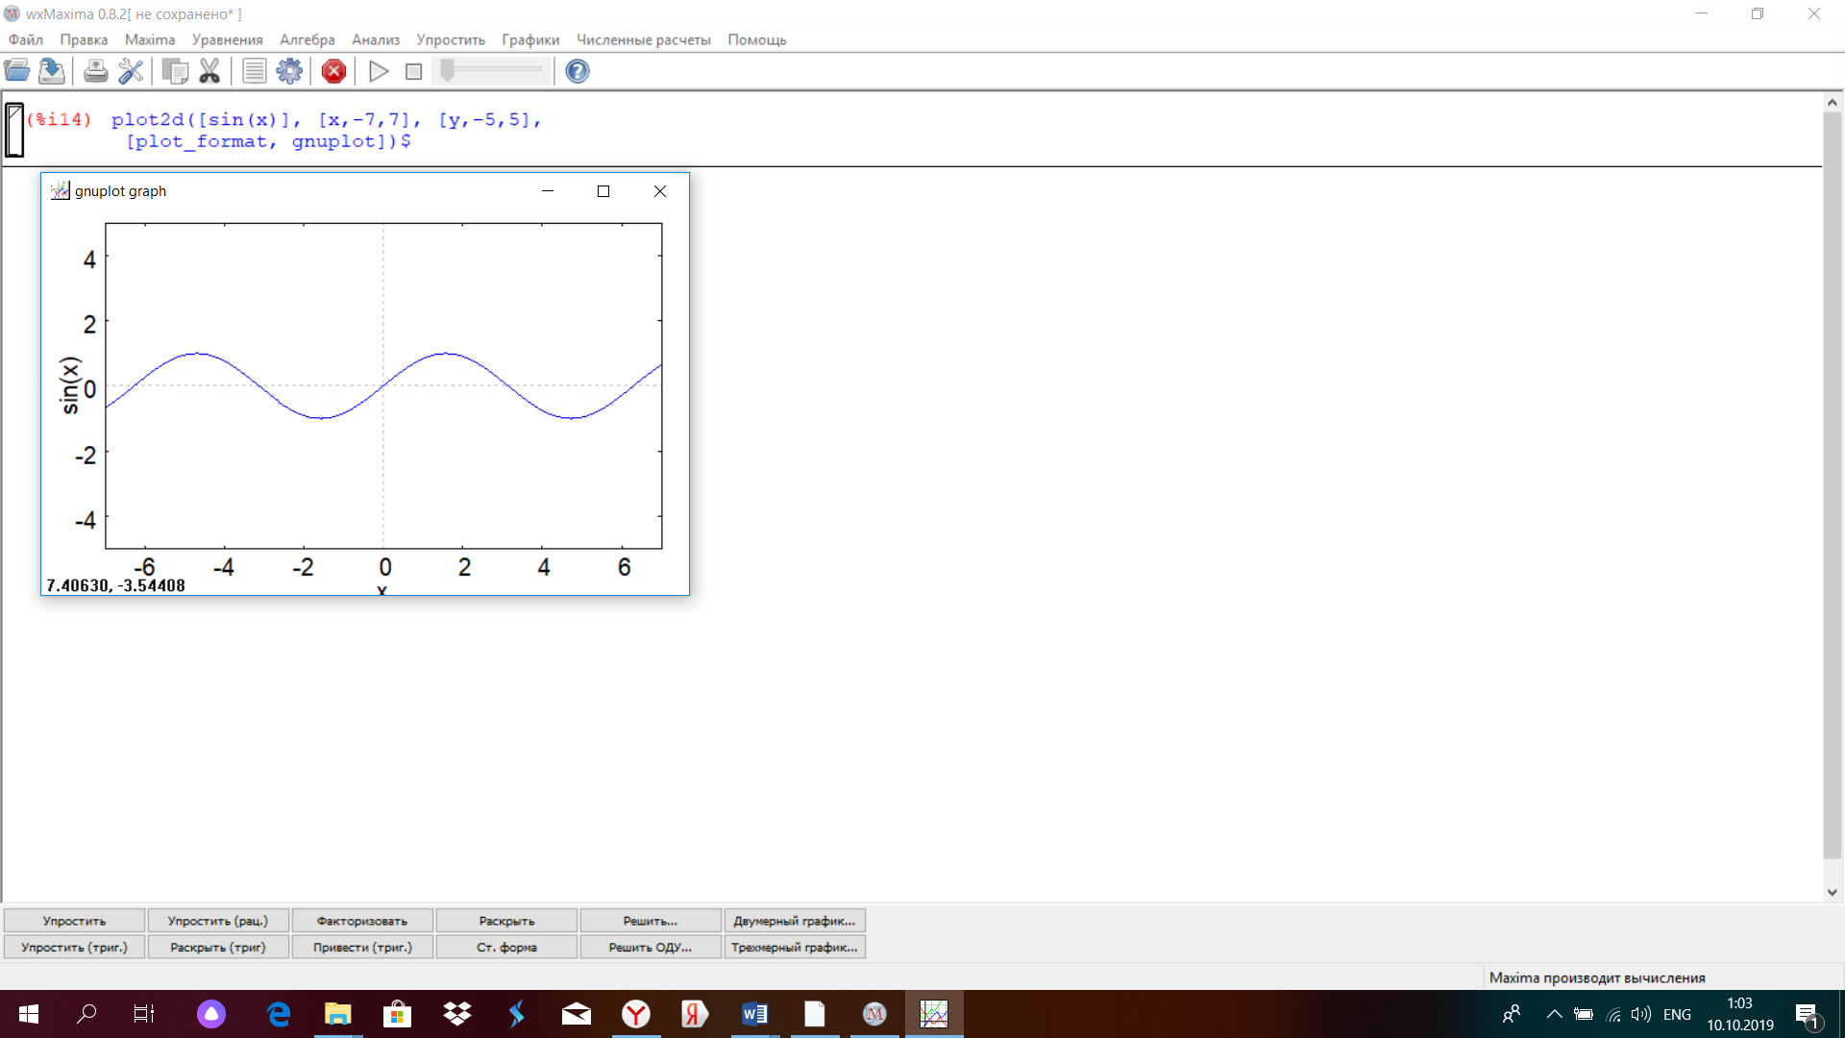
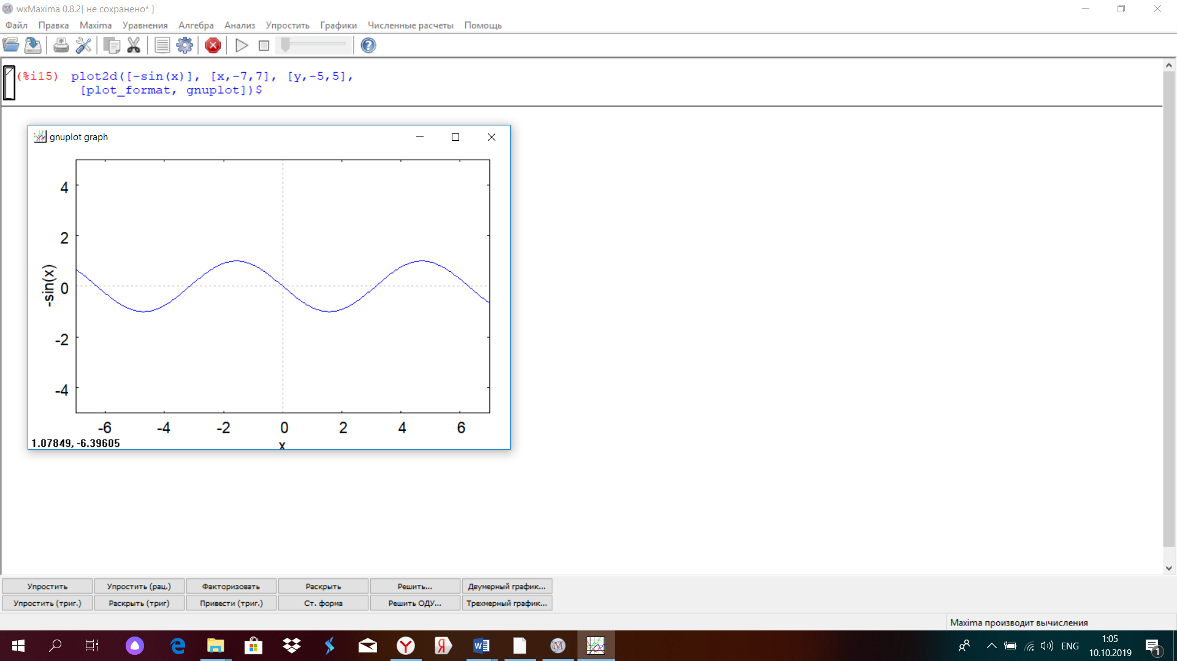
y=sinx
y=- sinx

Slide 16
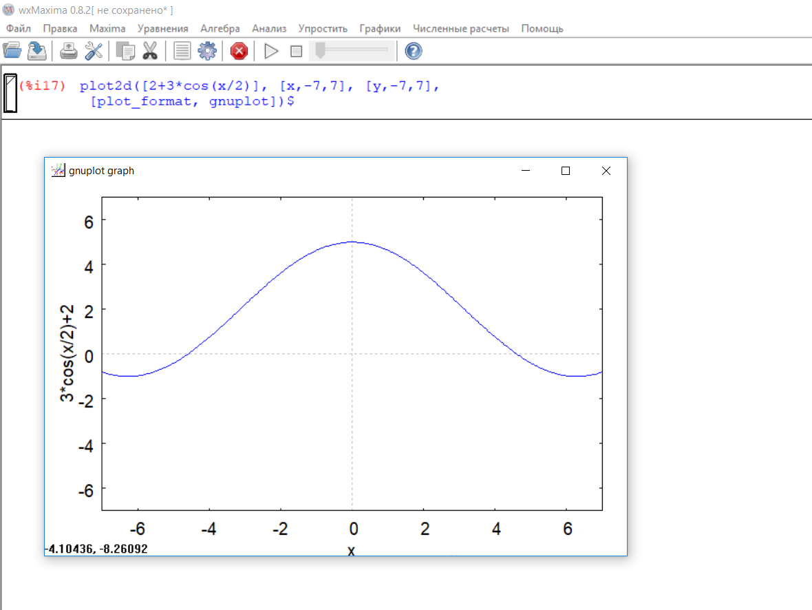
Работа группы №4
y=2+3*cos(x/2)

